Slide 1
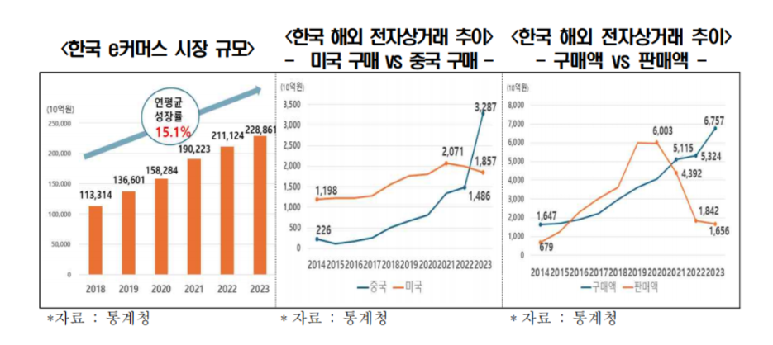

Slide 2
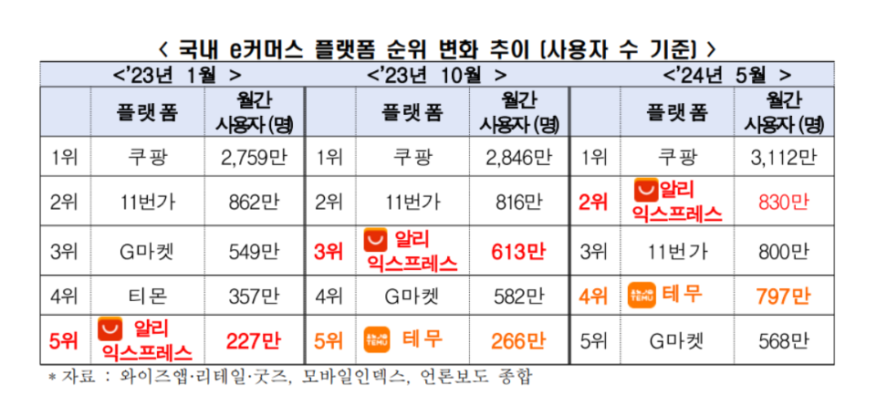

Slide 3
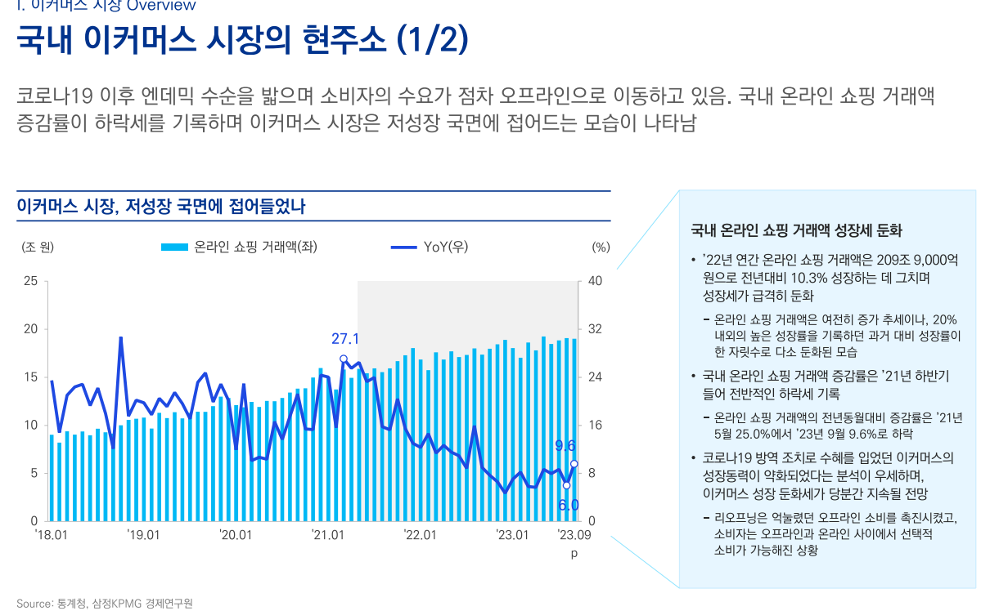

Slide 4
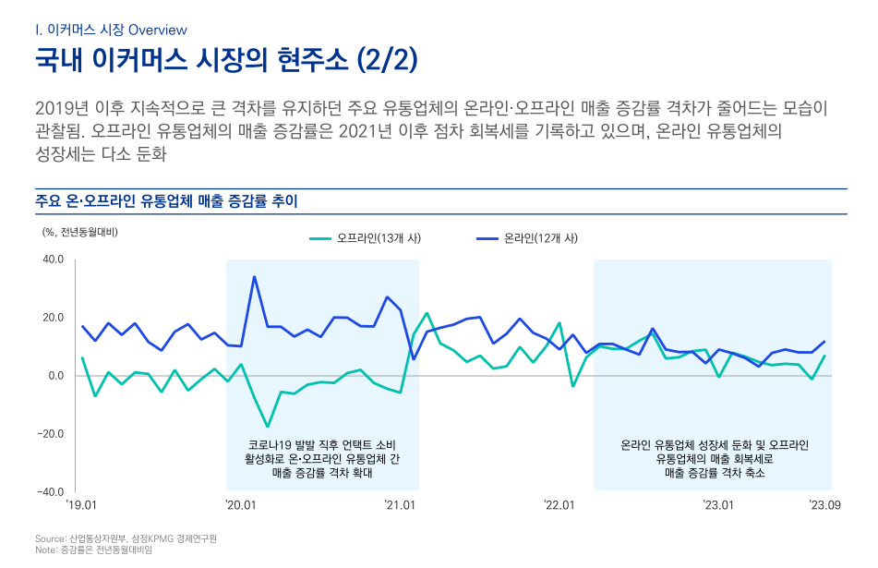

Slide 5
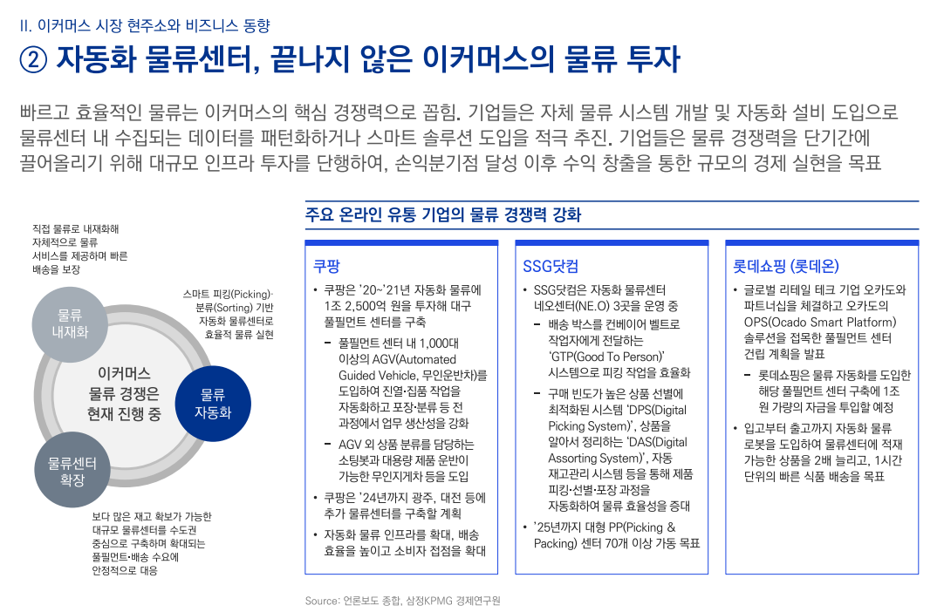

Slide 6


Slide 7
지난해(2023) 온라인 쇼핑을 통한 식품 거래액은 40조6천812억원으로 사상 처음으로 40조원을 넘어섰다.
커피와 음료, 식용유 같은 공산품과 김치, 장류 등을 포함한 음·식료품 거래액은 2019년 13조4천억원에서 지난해 29조8천억원까지 늘었다.
육류와 어류, 채소, 과일 등 신선 농·축·수산물 거래액은 같은 기간 3조7천억원에서 10조8천억원으로 증가했다.
2019년 17조원이던 온라인 식품 거래액은 팬데믹 기간 매년 약 5조원씩 성장했다.
2020년 25조3천억원에서 2021년 31조2천억원으로 30조원을 돌파했고 2022년 36조1천억원을 거쳐 지난해 40조원 벽을 넘었다
특히 전체 온라인 식품 구매액 중 75%가 모바일에서 나왔다.

Slide 9
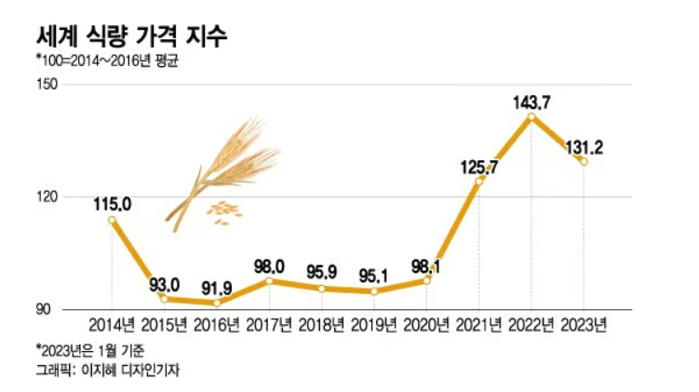

Slide 10
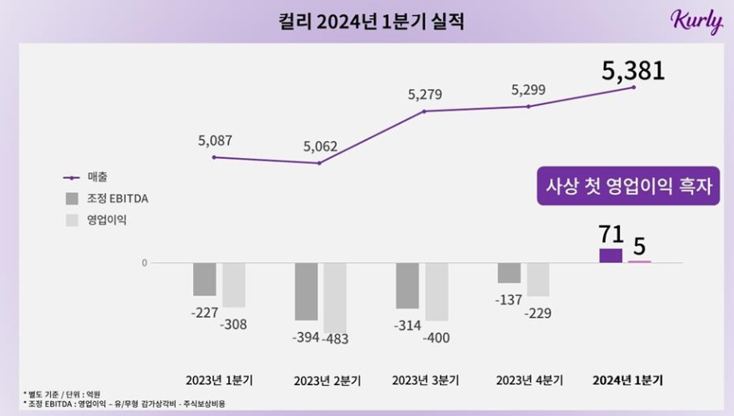

Slide 11
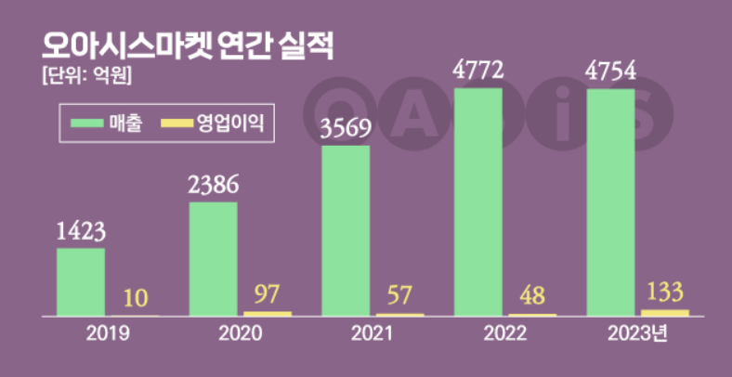

Slide 12
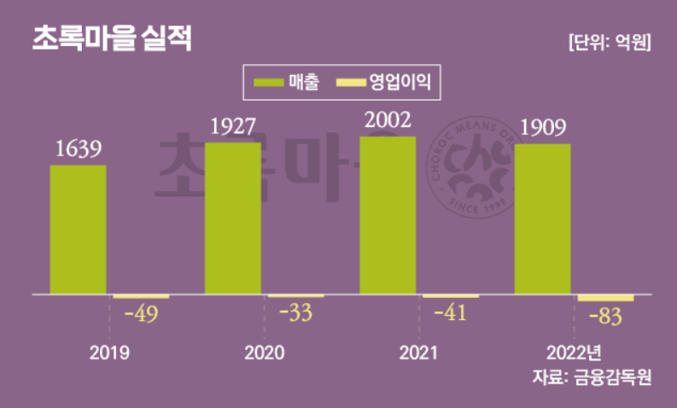

Slide 13
